Slide 1
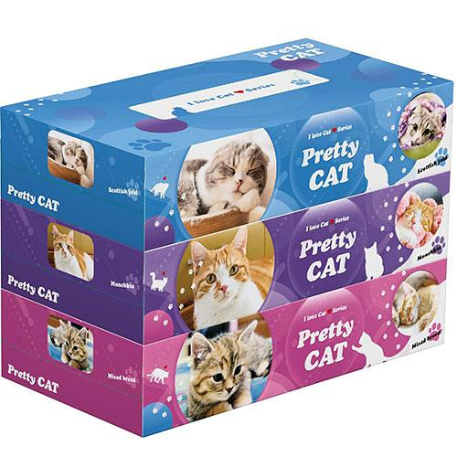
【提案書】
プリティキャットBOXティッシュ130W3個組
とってもキュートで癒やされる子猫画像をパッケージデザインにあしらったボックスティッシュの3個セットです。天然パルプ100％で肌に優しく柔らかいため使い勝手の良いアイテムです。※こちらの商品は、最小ロット数単位（倍数）のみの承りになります。
特徴
納期
納期スペース
仕様
サイズ : 22×11.5×10cm
お見積
お見積りスペース

